Slide 1


Prof. Miguel Melillo

Slide 2

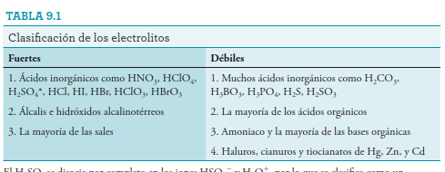

Slide 3


Slide 4




Slide 5



Slide 6


Slide 7




Slide 8


Slide 9




Slide 10
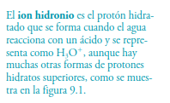

Slide 11



Slide 12



Slide 13
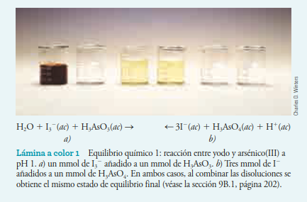

Slide 14


Slide 15



Slide 16


Slide 17



Slide 18


Slide 19


Slide 20


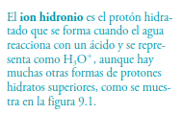

Slide 21


Slide 22


Slide 23




Slide 24


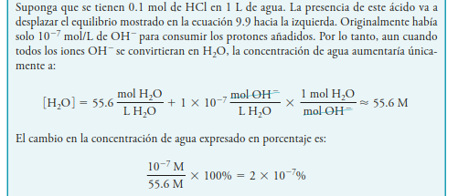

Slide 25
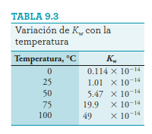

Slide 26





Slide 27



Slide 28






Slide 29


Slide 30
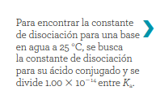



Slide 31



Slide 32


Slide 33



Slide 34



Slide 35
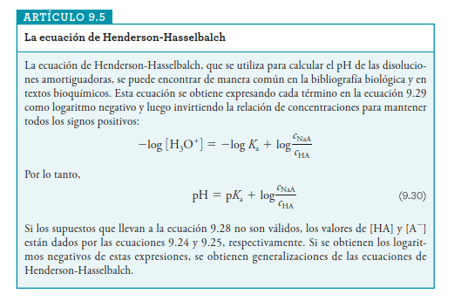

Slide 36





Slide 37





Slide 38

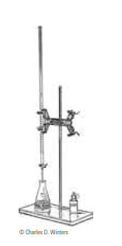
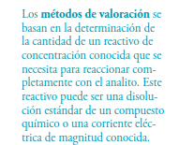

Slide 39





Slide 40


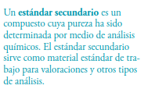


Slide 41

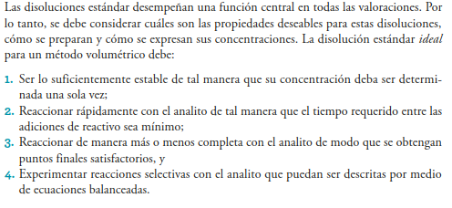

Slide 42






Slide 43

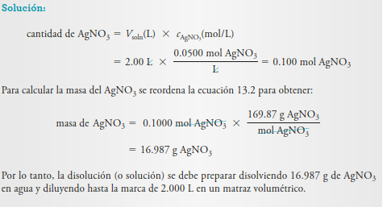

Slide 44


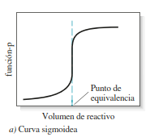
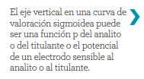

Slide 45
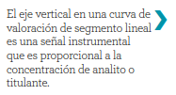
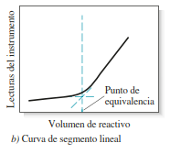

Slide 46

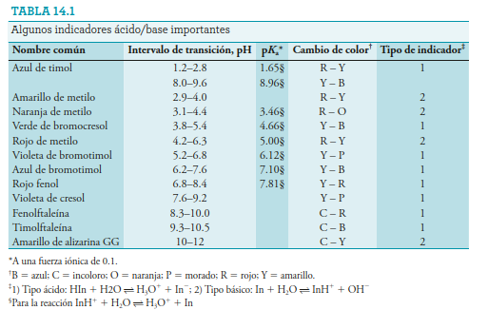
Indicadores

Slide 47
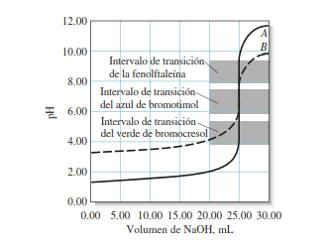

Slide 48
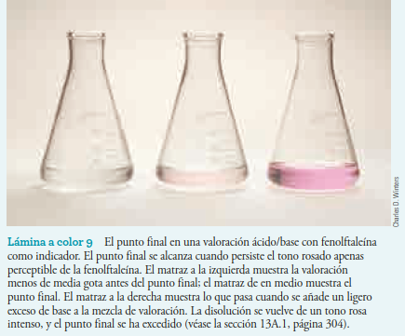

Slide 49
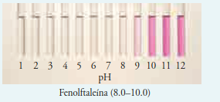

Slide 50
